Slide 1
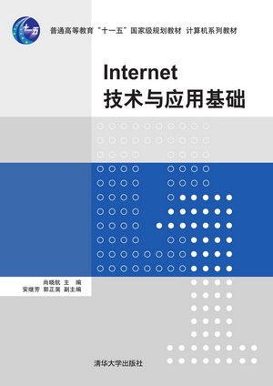

Slide 2

Internet技术与应用
清华大学出版社

Slide 3
第三篇 深入应用篇

Slide 4

第10章 网页制作与网站建设

Slide 5
本章内容与要求
理解：网页的本质及基本构成
了解：HTML的定义及其标准
了解：网页制作的基本工具
理解：网站的定义及其组成
理解：网站建设的一般流程
掌握：网站策划及设计方法
了解：常见网页版面布局形式
掌握：使用表格布局或效果图布局的方法完成网页布局
了解：色彩的基本知识及常见配色方案
掌握：为网站设计合理的配色方案
掌握：使用Dreamweaver制作静态网页并添加多种网页元素
掌握：使用Dreamweaver建立基本的动态网站
Page ▪ <number>

Slide 6
1.PPT设计的规范性
  10.1 网站开发基础知识

Slide 7
10.1.1 什么是网页
网页是WWW（World Wide Web，万维网）上的基本文档，用HTML（Hyper Text Markup Language，超文本标记语言）书写。网页可以是网站的一部分，也可以独立存在。
网页可以通过浏览器查看，常用的浏览器有微软 IE（Internet Explorer）浏览器、火狐浏览器（Mozilla Firefox）、傲游(Maxthon)浏览器、Opera浏览器、腾讯TT浏览器(Tencent Traveler)等。
Page ▪ <number>

Slide 8
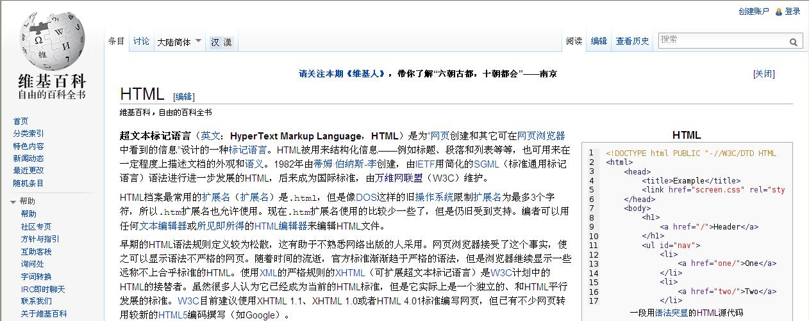
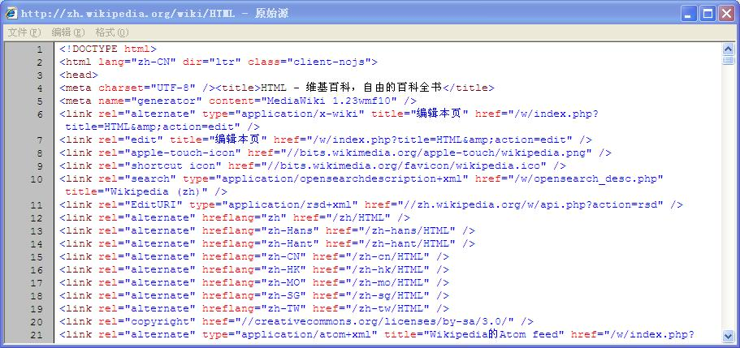
网页的本质
Page ▪ <number>

Slide 9
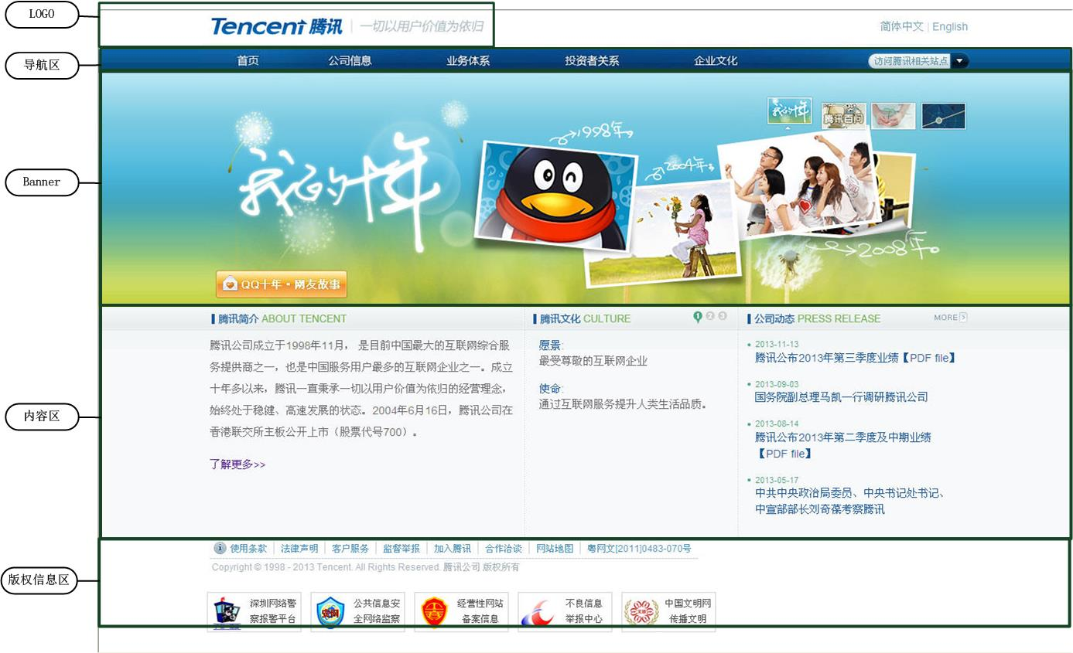
网页的基本构成
Page ▪ <number>

Slide 10
10.1.2 什么是网站
网站（Website）是指在因特网上，根据一定的规则，使用HTML等工具制作的用于展示特定内容的相关网页的集合。简而言之，网站是由多个网页互相连接而成的整体。
Page ▪ <number>

Slide 11
网站的组成
网站由域名（domain name，俗称网址）、网站源程序和网站空间三部分组成。
域名（俗称网址）经常以www.xxx.cn这样的形式出现。域名是因特网查寻信息及互相联系的地址信息。网站空间由专门的独立服务器或租用的虚拟主机承担；网站源程序则放在网站空间里面，表现为网站前台程序和网站后台程序。
Page ▪ <number>

Slide 12
网站设计的原则
确定内容
确定内容最好的表现形式和用户
确立一个创造性、有效的设计方案
Page ▪ <number>

Slide 13
1.PPT设计的规范性
  10.2 网站开发相关技术

Slide 14
10.2.1 网页技术性元素
HTML（HyperTextMark-upLanguage）即超文本标记语言，是WWW的描述语言。
一个HTML文件包含以下几个最基本的标记符。
  <html>
  <head>
  <title>网页标题</title>
  </head>
  <body>
  网页主体部分
  </body>
  </html>
Page ▪ <number>

Slide 15
网页标准与W3C
编写HTML文件的方式是多种多样的，同时，浏览器也可以以多种不同的方式来理解HTML。HTML发明人Tim Berners-Lee先生创办了万维网联盟（World Wide Web Consortium，W3C），致力于制订通用的HTML标准。
HMTL标准目前已经发展到HMTL5.0版和XHTML2.0。占据市场较大份额的IE浏览器有自己特有的元素，但它也支持W3C HTML标准。同样地，其它的浏览器，比如Mozilla、Opera和Netscape等，都是既有自己特有的元素，也同时支持W3C HTML标准。
Page ▪ <number>

Slide 16
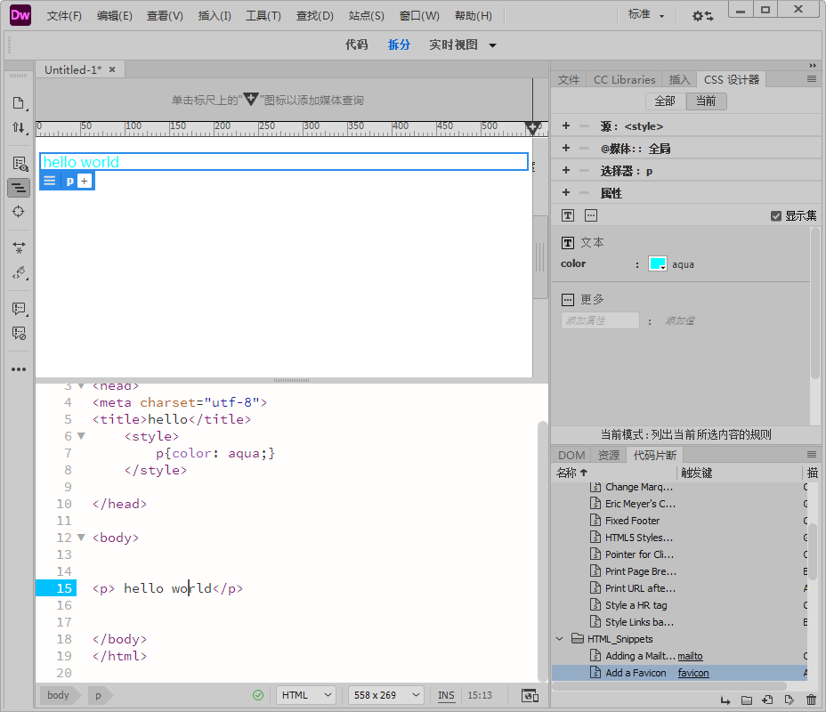
10.2.2 网页制作工具
Dream Weaver
版式设计与内容组织
页面制作
图像的设计与制作
动画的设计与制作
网页特效的实现
多媒体元素（音频、视频等）的表现
Page ▪ <number>

Slide 17
1.PPT设计的规范性
  10.3 网站建设流程

Slide 18
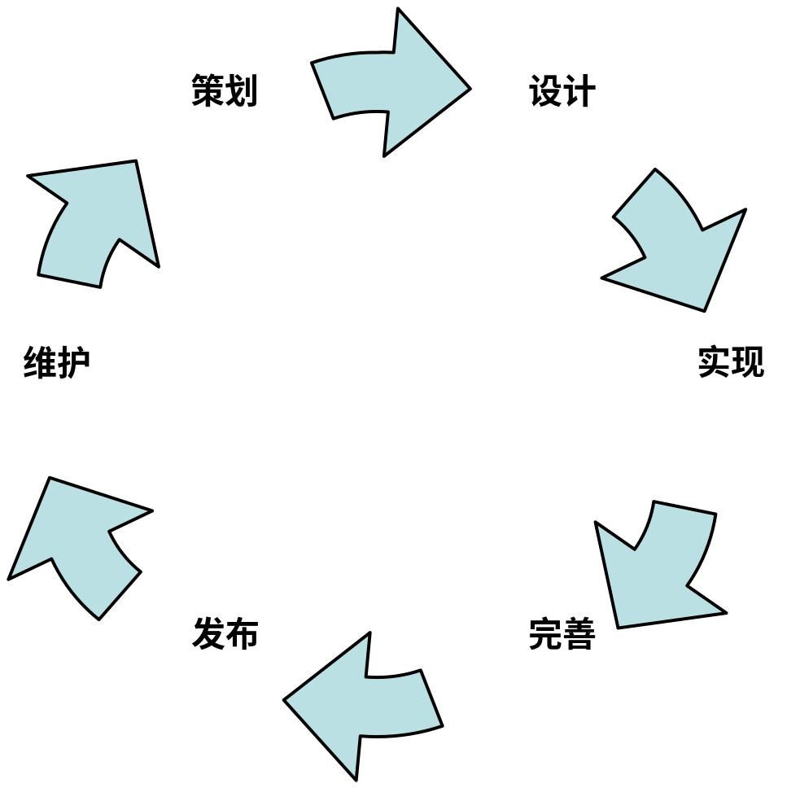
网站建设流程
Page ▪ <number>

Slide 19
10.3.1网站策划
网站策划的主要内容
网站策划就是通过客观的、科学的方法，借助策划学的知识，依托互联网的相关技术和行业知识，对一个网站从构思到建设再到推广运营而提出的一条龙的整体建设思路和实现方法，以保证这个网站能够顺利出生并且健康成长。
网站策划书的撰写
每个网站的情况不同，网站策划书也是不同的，但是最终都不要离开主的框架，在网站建设前期，要进行市场分析，形成书面报告，对网站建设和运营进行有计划的指导和阶段性概述。
Page ▪ <number>

Slide 20
10.3.2 网站设计
门户网站：门户网站设计主要是简单，界面友好，要追求网页打开速度。门户网站的首页通常是比较简单中留出一点独特的风格，在不影响网页速度的前提下保留个性与独到。
企业网站：企业网站的范围很广，涉及各个领域。但它们的共同之处就是：以宣传为主。企业宣传自己的目的都是为了提升企业形象，希望有越来越多的人能关注自己的公司和产品，以获得更大的发展。企业宣传网站的设计就要根据企业所处的行业，结合自身特点，传达企业最新最全的信息。
个人网站：个人网站通常是两种形式，一种是爱好型的非赢利网站，这种网站通常采用大量的图片来追求炫目的感觉。一种是个人门户型网站，和门户型网站的设计属于一类。
Page ▪ <number>

Slide 21
10.3.3 代码实现
网站代码编程是网站安全的基础，一个好的程序可以是网站受到攻击而产生不良后果的问题大大减少，代码实现需要专业的编程技术，一般来说网站流行的编程语言有以下几种：JSP、ASP、.NET、PHP等等。
Page ▪ <number>

Slide 22
10.3.4 网站测试与完善
网站的设计和编程全部做完之后，要对网站进行测试和上传。首先应该将网站上传到网站空间，然后对网站进行测试，同时也是对网站空间进行测试。一般来说，网站测试需要进行的就是网站页面的完整程度，网站编程代码的繁简程度和完整性，网站空间的链接速度和网站空间的加压测试承受度。
Page ▪ <number>

Slide 23
10.3.5 网站发布
编写好的网站（如果是动态网站，需要事先导出数据库，并确保服务器支持此数据库的导入和连接）
服务器空间（需要知道服务器的域名或IP地址）
FTP客户端工具（需要知道FTP上传的用户名和密码）
Page ▪ <number>

Slide 24
10.3.6 后期更新与维护
对网站进行数据库填充，对网站内容和版式进行实时维护和及时更新。
Page ▪ <number>

Slide 25
10.3.7 宣传与推广
免费推广方式
  友情链接
  登陆免费搜索引擎
  论坛广告
  群发推广
  病毒式推广
  加入导航网站
付费推广方式
  搜索引擎关键词
  活动宣传
  网络广告
  传统宣传方式
Page ▪ <number>

Slide 26
1.PPT设计的规范性
  10.4 制作静态网页

Slide 27
10.4.1 网页版面布局
网页版面的布局，需要协调空间构成（平面构成和立体构成）和时间构成（静和动）的种种关系，顺应视觉感受，才能够打动观看者的视觉，得到想要的效果。
版面的基本构成要素是点、线、面。
Page ▪ <number>

Slide 28
页面尺寸的确定
页面尺寸和显示器大小及分辨率是有关系的，网页的局限性就在于我们无法突破显示器的范围，而且因为浏览器也将占去不少空间，留下页面范围变得越来越小。一般分辨率在800×600的情况下，页面的显示尺寸为780×428个象素；分辨率在1024X768的情况下，页面的显示尺寸为：1007×600，分辨率越高页面尺寸越大。
Page ▪ <number>

Slide 29
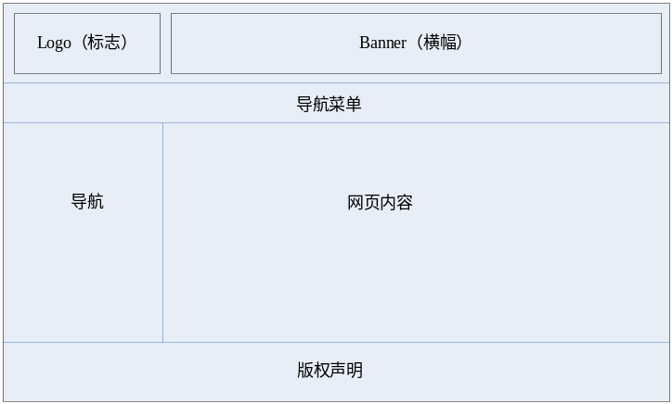
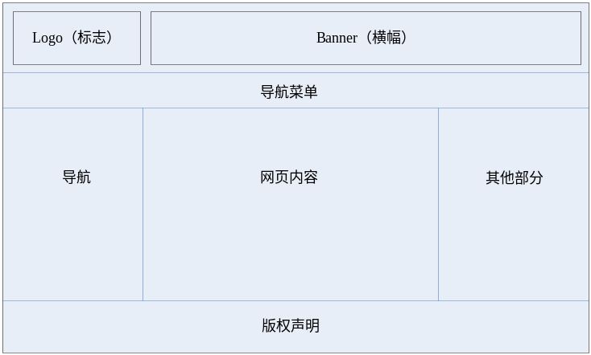
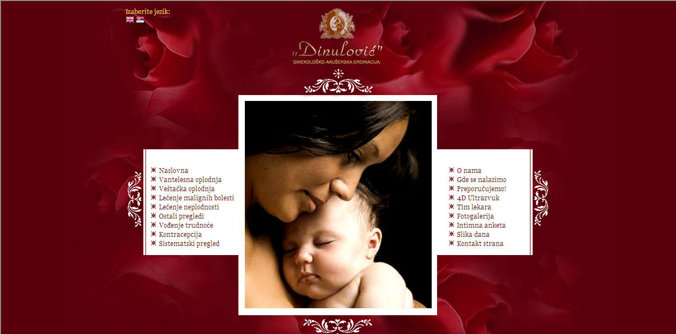
常见版面布局形式
Page ▪ <number>

Slide 30
网页布局方法
（1）利用表格布局
（2）利用效果图布局
Page ▪ <number>

Slide 31
10.4.2 网页配色原理
色相（Hue），也叫色泽，是颜色的基本特征，反映颜色的基本面貌。
饱和度（Saturation），也叫纯度，指颜色的纯洁程度。
明度（Brightness），也叫亮度，体现颜色的深浅。
Page ▪ <number>

Slide 32
网页色彩的组成
网页色彩由主颜色、副颜色、点缀色组成。
主颜色，也称主色调是网页的主要颜色，常常用作标题的颜色。主颜色起到显示网页整体基调和风格的作用，通常不超过2种颜色。
副颜色在网页中是辅助主颜色的次要颜色，将用于正文，或者也可用作背景。通常为1至3种颜色。
点缀色在网页中用于突出、强调显示，主要用于Logo、范围较小的按钮、标签等，通常为1至2种颜色。 。
Page ▪ <number>

Slide 33
网页配色技巧
每个网站的设计都需要一套最适合它的配色方案，配色方案的选择关系到整个网站的成功与失败。网页的背景，文字，图标，边框，超链接...，应该采用什么样的色彩，应该搭配什么色彩才能最好的表达出预想的内涵呢？
除了由专业人士提供配色方案以外，在线配色方案网站会对设计工作带来很大的帮助。配色方案也可称为调色板，在线配色网站会为你提供各种风格的调色板来应用于不同风格的网站。
Page ▪ <number>

Slide 34
10.4.4添加网页元素
设置页面属性
添加文本
添加图像
添加超级链接
添加表格
添加表单
添加多种媒体
添加JavaScript行为
Page ▪ <number>

Slide 35
  补充： 层叠样式表（CSS）

Slide 36
什么是CSS
CSS 指层叠样式表 (Cascading Style Sheets)
样式定义如何显示 HTML 元素
样式通常存储在样式表中
把样式添加到 HTML 4.0 中，是为了解决内容与表现分离的问题
外部样式表可以极大提高工作效率
外部样式表通常存储在 CSS 文件中
多个样式定义可层叠为一个
Page ▪ <number>

Slide 37

样式解决了一个很大的问题
HTML 标签原本被设计为用于定义文档内容，如下实例：
样式表定义如何显示 HTML 元素，就像 HTML 中的字体标签和颜色属性所起的作用那样。样式通常保存在外部的 .css 文件中。我们只需要编辑一个简单的 CSS 文档就可以改变所有页面的布局和外观。例子

Slide 38
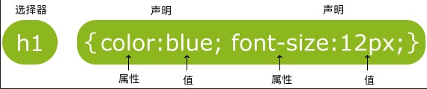
CSS 语法
CSS 规则由两个主要的部分构成：选择器，以及一条或多条声明:
选择器通常是您需要改变样式的 HTML 元素。
每条声明由一个属性和一个值组成。
属性（property）是您希望设置的样式属性（style attribute）。每个属性有一个值。属性和值被冒号分开。

Slide 39
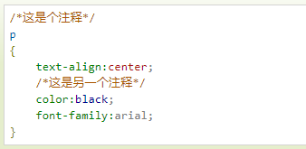
CSS 注释
注释是用来解释你的代码，并且可以随意编辑它，浏览器会忽略它。
CSS注释以 /* 开始, 以 */ 结束, 实例如下:

Slide 40
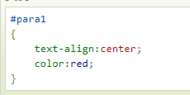
ID和Class选择器
id 选择器可以为标有特定 id 的 HTML 元素指定特定的样式。
HTML元素以id属性来设置id选择器,CSS 中 id 选择器以 "#" 来定义。
以下的样式规则应用于元素属性 id="para1":

Slide 41


ID和Class选择器
class 选择器用于描述一组元素的样式，class 选择器有别于id选择器，class可以在多个元素中使用。
class 选择器在HTML中以class属性表示, 在 CSS 中，类选择器以一个点"."号显示：
在以下的例子中，所有拥有 center 类的 HTML 元素均为居中。
你也可以指定特定的HTML元素使用class。
在以下实例中, 所有的 p 元素使用 class="center" 让该元素的文本居中:

Slide 42


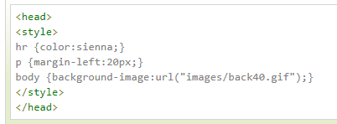

CSS 创建
插入样式表的方法有三种:
外部样式表(External style sheet)
内部样式表(Internal style sheet)
内联样式(Inline style)

Slide 43
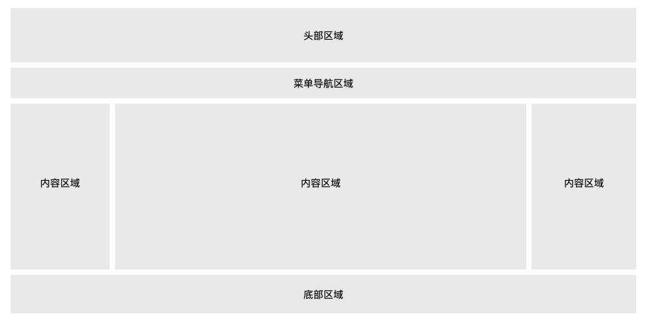
CSS 布局
网页布局有很多种方式，一般分为以下几个部分：头部区域、菜单导航区域、内容区域、底部区域。

Slide 44
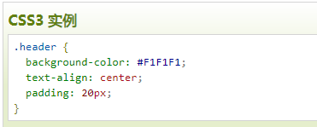
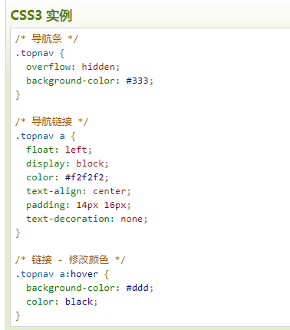
CSS 布局
头部区域位于整个网页的顶部，一般用于设置网页的标题或者网页的 logo：
菜单导航条包含了一些链接，可以引导用户浏览其他页面：

Slide 45
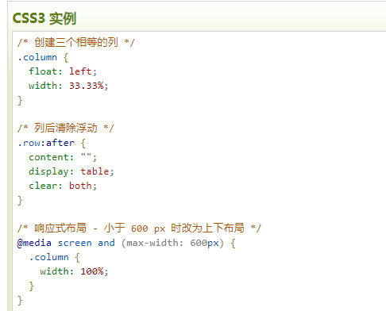
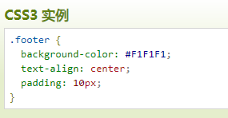
CSS布局
我们将为内容区创建一个 3 列布局，在小的屏幕上将会变成 1 列布局（响应式）：
底部区域在网页的最下方，一般包含版权信息和联系方式等。

Slide 46
  补充：JavaScript

Slide 47
JAVASCRIPT简介
JavaScript 是互联网上最流行的脚本语言，这门语言可用于 HTML 和 web，更可广泛用于服务器、PC、笔记本电脑、平板电脑和智能手机等设备。
JavaScript 与 Java 是两种完全不同的语言，无论在概念上还是设计上。
Java（由 Sun 发明）是更复杂的编程语言。
ECMA-262 是 JavaScript 标准的官方名称。
JavaScript 由 Brendan Eich 发明。它于 1995 年出现在 Netscape 中（该浏览器已停止更新），并于 1997 年被 ECMA（一个标准协会）采纳。

Slide 48
JavaScript 是脚本语言
JavaScript 是一种轻量级的编程语言。
JavaScript 是可插入 HTML 页面的编程代码。
JavaScript 插入 HTML 页面后，可由所有的现代浏览器执行。
JavaScript 很容易学习。

Slide 49
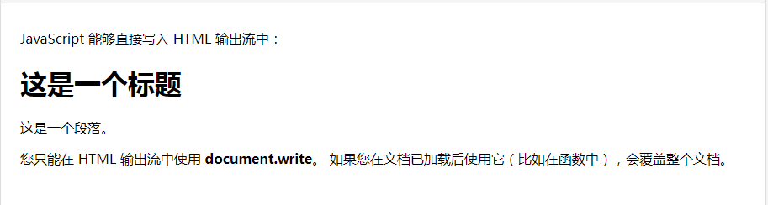
JavaScript：直接写入 HTML 输出流
<!DOCTYPE html>
<html>
<head>
<meta charset="utf-8">
<title>菜鸟教程(runoob.com)</title>
</head>
<body>
<p>
JavaScript 能够直接写入 HTML 输出流中：
</p>
<script>
document.write("<h1>这是一个标题</h1>");
document.write("<p>这是一个段落。</p>");
</script>
<p>
您只能在 HTML 输出流中使用 <strong>document.write</strong>。
如果您在文档已加载后使用它（比如在函数中），会覆盖整个文档。
</p>
</body>
</html>

Slide 50
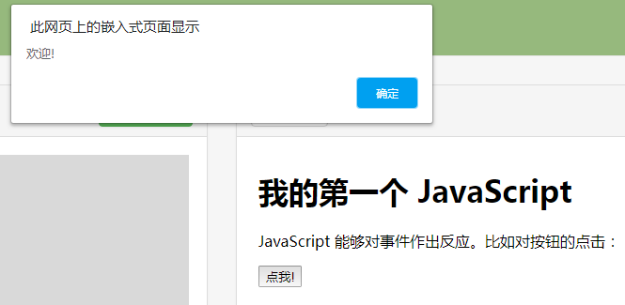
JavaScript：对事件的反应
<!DOCTYPE html>
<html>
<head>
<meta charset="utf-8">
<title>菜鸟教程(runoob.com)</title>
</head>
<body>
<h1>我的第一个 JavaScript</h1>
<p>
JavaScript 能够对事件作出反应。比如对按钮的点击：
</p>
<button type="button" onclick="alert('欢迎!')">点我!</button>
</body>
</html>
alert() 函数在 JavaScript 中并不常用，但它对于代码测试非常方便。
onclick 事件只是JS中学到的众多事件之一。

Slide 51
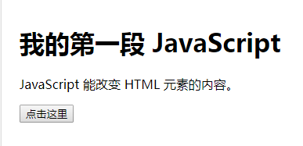
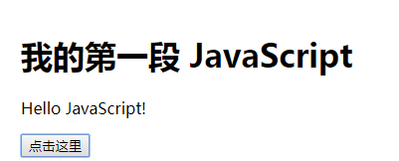
JavaScript：改变 HTML 内容
<!DOCTYPE html>
<html>
<head>
<meta charset="utf-8">
<title>菜鸟教程(runoob.com)</title>
</head>
<body>
<h1>我的第一段 JavaScript</h1>
<p id="demo">
JavaScript 能改变 HTML 元素的内容。
</p>
<script>
function myFunction()
{
x=document.getElementById("demo"); // 找到元素
x.innerHTML="Hello JavaScript!"; // 改变内容
}
</script>
<button type="button" onclick="myFunction()">点击这里</button>
</body>
</html>
您会经常看到 document.getElementById("some id")。这个方法是 HTML DOM 中定义的。
DOM (Document Object Model)（文档对象模型）是用于访问 HTML 元素的正式 W3C 标准。

Slide 52
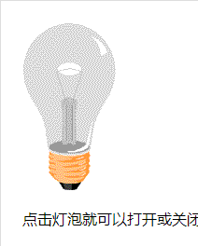
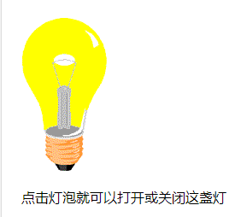
JavaScript：改变 HTML 图像
<!DOCTYPE html>
<html>
<head>
<meta charset="utf-8">
<title>菜鸟教程(runoob.com)</title>
</head>
<body>
<script>
function changeImage(){
element=document.getElementById('myimage')
if (element.src.match("bulbon")){
element.src="/images/pic_bulboff.gif";
}
else{
element.src="/images/pic_bulbon.gif";
}
}
</script>
<img id="myimage" onclick="changeImage()" src="/images/pic_bulboff.gif" width="100" height="180">
<p>点击灯泡就可以打开或关闭这盏灯</p>
</body>
</html>
以上实例中代码 element.src.match("bulbon") 的作用意思是：检索 <img id="myimage" onclick="changeImage()" src="/images/pic_bulboff.gif" width="100" height="180"> 里面 src 属性的值有没有包含 bulbon 这个字符串，如果存在字符串 bulbon，图片 src 更新为 bulboff.gif，若匹配不到 bulbon 字符串，src 则更新为 bulbon.gif

Slide 53
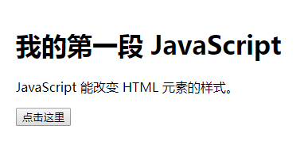
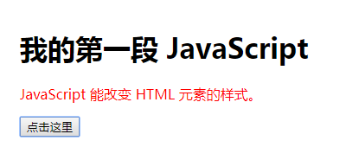
JavaScript：改变 HTML 样式
<!DOCTYPE html>
<html>
<head>
<meta charset="utf-8">
<title>菜鸟教程(runoob.com)</title>
</head>
<body>
<h1>我的第一段 JavaScript</h1>
<p id="demo">
JavaScript 能改变 HTML 元素的样式。
</p>
<script>
function myFunction(){
x=document.getElementById("demo") // 找到元素
x.style.color="#ff0000"; // 改变样式
}
</script>
<button type="button" onclick="myFunction()">点击这里</button>
</body>
</html>

Slide 54
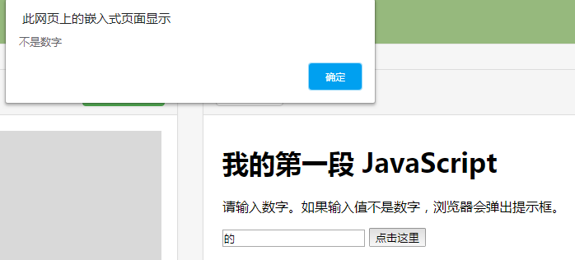
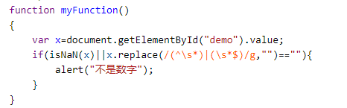
JavaScript：验证输入
<!DOCTYPE html>
<html>
<head>
<meta charset="utf-8">
<title>菜鸟教程(runoob.com)</title>
</head>
<body>
<h1>我的第一段 JavaScript</h1>
<p>请输入数字。如果输入值不是数字，浏览器会弹出提示框。</p>
<input id="demo" type="text">
<script>
function myFunction(){
var x=document.getElementById("demo").value;
if(x==""||isNaN(x)){
alert("不是数字");
}
}
</script>
<button type="button" onclick="myFunction()">点击这里</button>
</body>
</html>

Slide 55
1.PPT设计的规范性
  10.5 制作动态网页

Slide 56
动态网页
动态网页使用HTML+ASP、HTML+PHP或HTML+JSP等来实现。一般以.asp、.jsp、.perl、.php、.cgi等形式为后缀。动态网页与静态网页相比有如下特点：
  动态网页需要Web应用服务器支持其编译运行，并将编译结果提交给浏览器来显示，只用IE浏览器是无法显示出动态代码的运行结果的。
  动态网页以数据库技术为基础，大大降低了网站维护的工作量。
  采用动态网页技术的网站可以实现更多的功能，如用户注册、登录、搜索等，这是静态网页做不到的。
Page ▪ <number>

Slide 57
建立动态站点
安装和配置Web服务器（IIS）
用Access2010建立数据库和数据表
在Dreamweaver中建立动态站点
连接数据库
    生成动态页
Page ▪ <number>

Slide 58
实验项目
实训1：网站策划
实训2：网页的布局和配色
实训3：使用Dreamweaver建立静态网站
实训4：使用Dreamweaver建立动态网站
Page ▪ <number>

Slide 59
  补充：内容管理系统（CMS）

Slide 60
内容管理系统
CMS是Content Management System的缩写，意为"内容管理系统"。 内容管理系统是企业信息化建设和电子政务的新宠，也是一个相对较新的市场。对于内容管理，业界还没有一个统一的定义，不同的机构有不同的理解。
Page ▪ <number>

Slide 61
内容管理系统
内容管理系统（content management system，CMS）是一种位于WEB 前端（Web 服务器）和后端办公系统或流程（内容创作、编辑）之间的软件系统。内容的创作人员、编辑人员、发布人员使用内容管理系统来提交、修改、审批、发布内容。这里指的“内容”可能包括文件、表格、图片、数据库中的数据甚至视频等一切你想要发布到Internet、Intranet以及Extranet网站的信息。
Page ▪ <number>

Slide 62
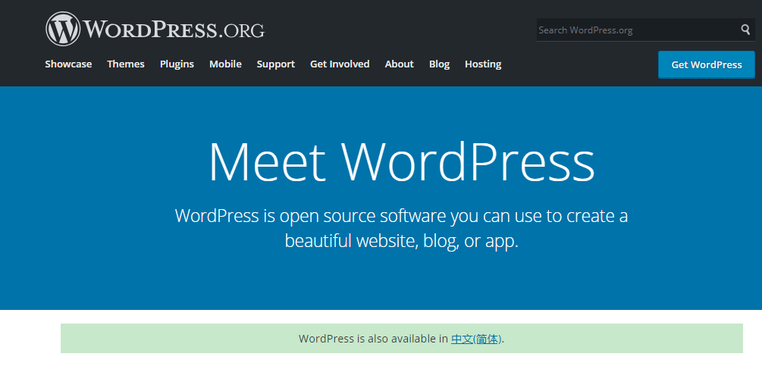
内容管理系统
内容管理还可选地提供内容抓取工具，将第三方信息来源，比如将文本文件、HTML网页、Web服务、关系数据库等的内容自动抓取，并经分析处理后放到自身的内容库中。
随着个性化的发展，内容管理还辅助WEB前端将内容以个性化的方式提供给内容使用者，即提供个性化的门户框架，以基于WEB技术将内容更好地推送到用户的浏览器端。
Page ▪ <number>

Slide 63
本章结束
Thank you!
Page ▪ <number>

